Slide 1
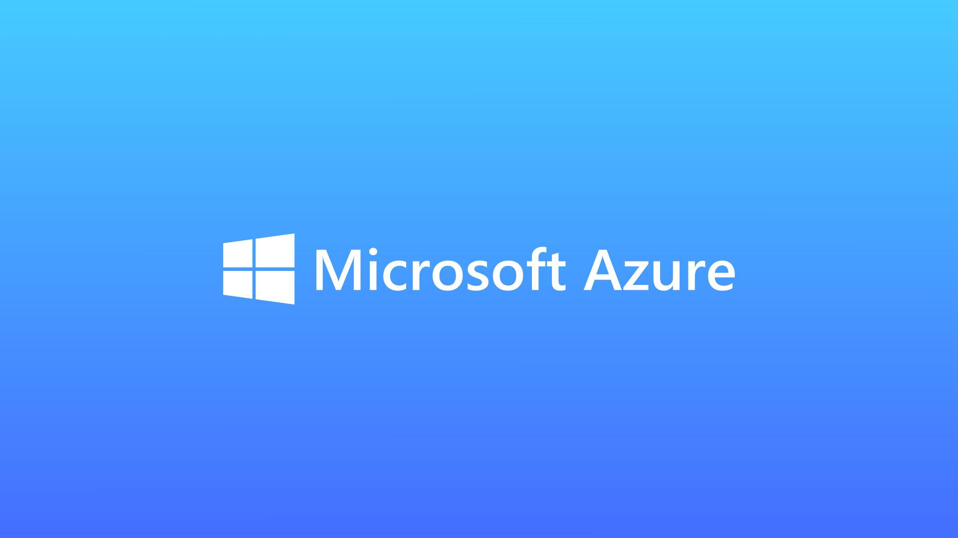
Création d’un Groupe de ressource et d’une Virtual Machine sur Microsoft Azure

Slide 2
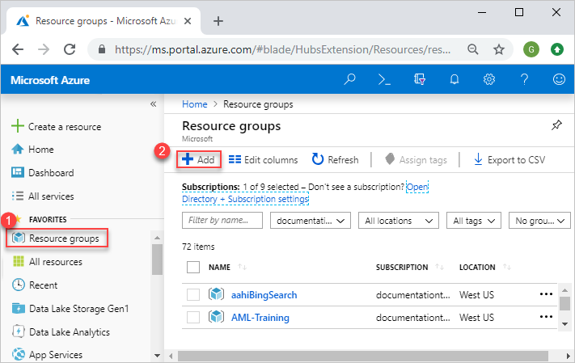
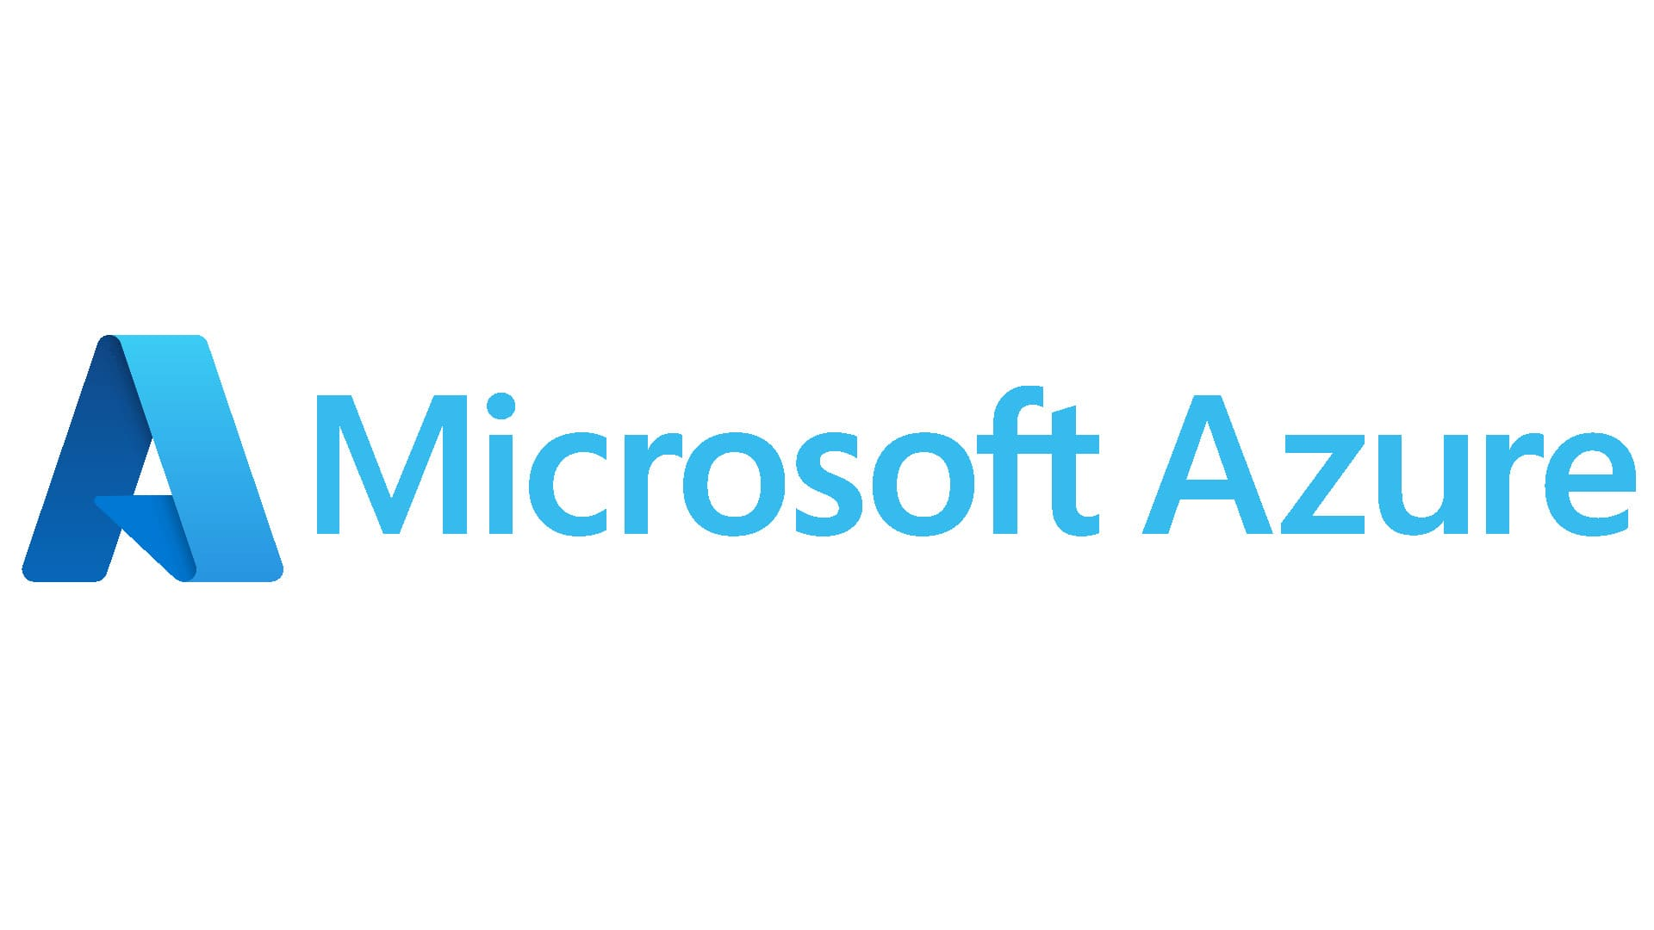
Création d’un groupe de ressource sur Azure
Se connecter sur portail Azure
Aller dans groupe de ressources
Cliquer sur Add(Creer)

Slide 3
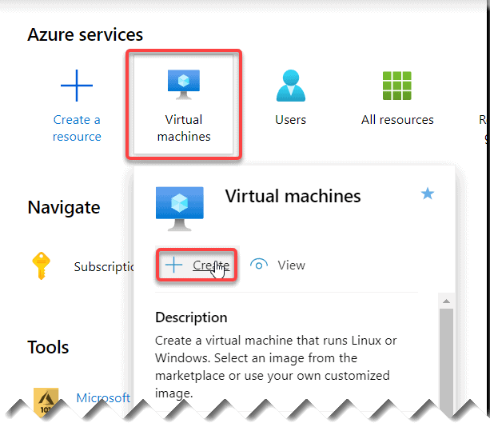
Création d’une Machine Virtuelle sur Azure
Aller sure Azure Portail
Virtual Machine
Créer(Create)
Créer une machine virtuelle:
Image Windows server 2022
Sélectionnez les ports d'entrée : HTTP(80), RDP(3389)

Slide 4
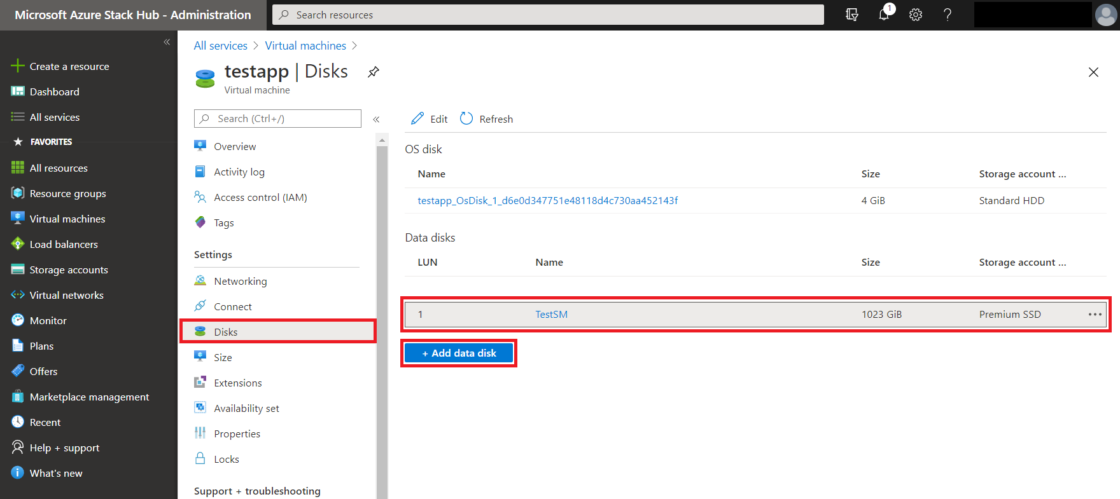
Passez aux DISK
Création du disque
Sélectionner les tailles de votre disque où vos disques
Vérifier + Créer
Attendre le déploiement
Accéder à la ressource
Se connecter
Télécharger le fichier RDP et ouvrez-le !

Slide 5
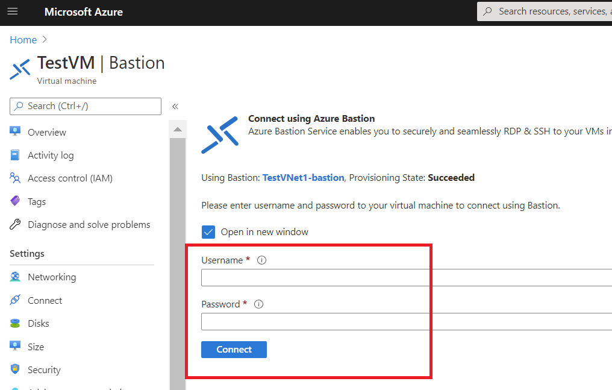
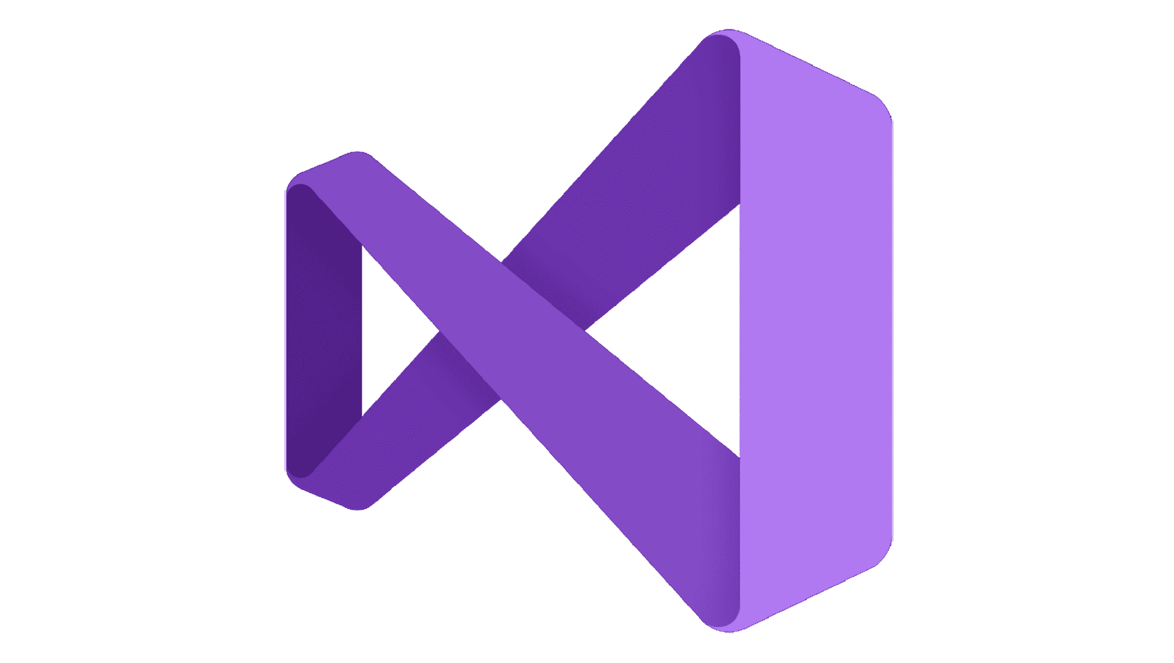

Ouverture du fichier RDP
Se connecter avec ses id à la vm et une fois ça on va être prêt à utiliser la machine virtuelle qu’on vient de créer.
Lancez le navigateur et téléchargez le package Visual studio ++ qu’il est pas installé sur la machine
téléchargez Wamp et l'installer, une fois démarrez attendre que l'icône Wamp passe au vert sur la base des tâches

Slide 6

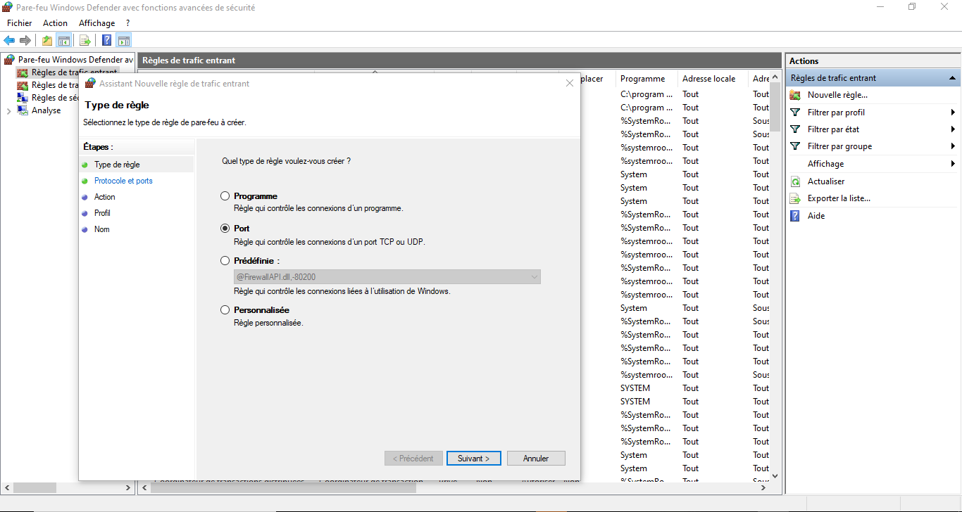
Firewall
Advanced settings
Inbound rules
Sélectionner “port” puis cliquez “Next”
Indiquez le port 80 puis cliquez “Next”
Sélectionner “Allow the connexion”
Vous lui donnez un nom (ex: port 80)
Félicitations vous avez configuré votre Firewall !!

Slide 7
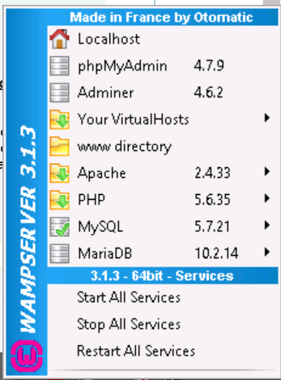
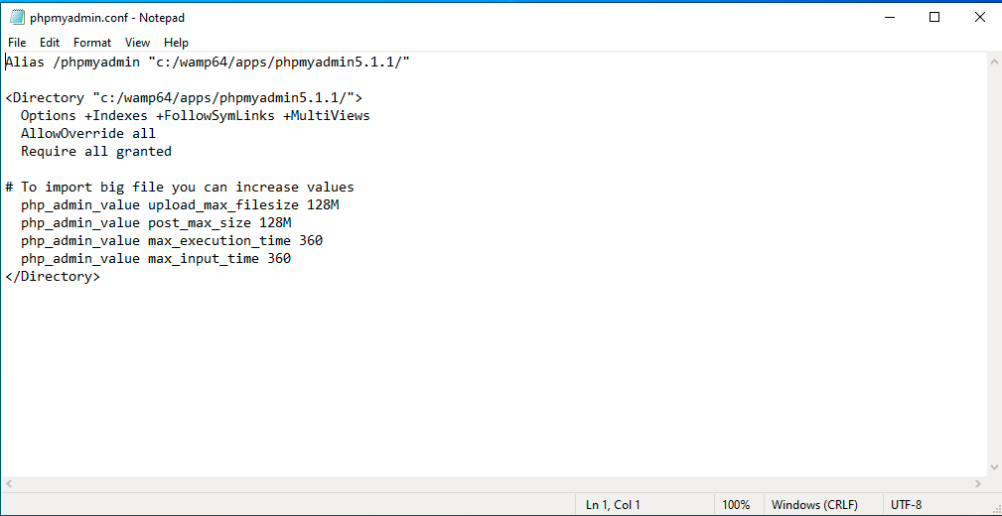
Configurer Apash via Wamp
Ouvrir Wamp
Dans le menu de Wamp il faut sélectionner Apache
Dans Apache il faut sélectionner le répertoire Alias
Ensuite sélectionner PhpMyAdmin dans la liste
Dans le fichier qui s’ouvre il faut modifier la ligne Require local en Require all granted
Enregistrer et ensuite redémarrer Wamp

Slide 8
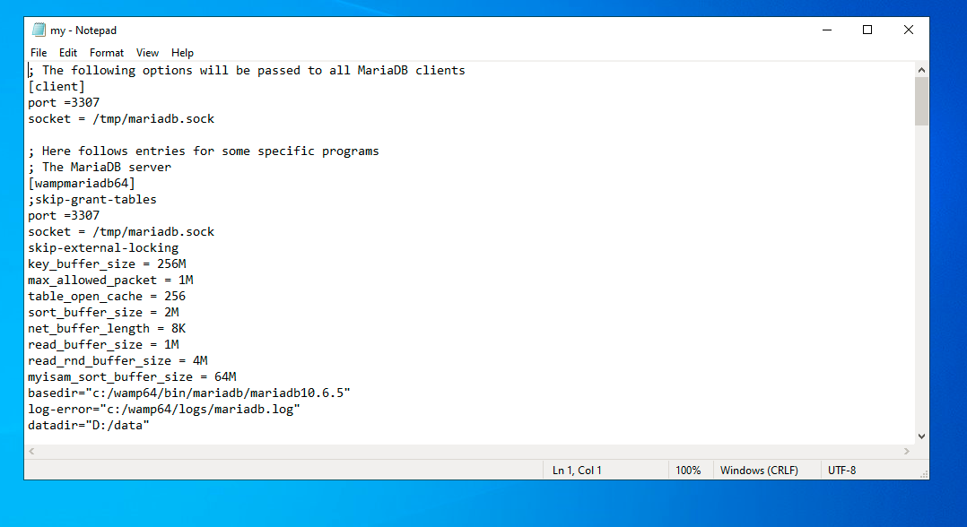
Transfert des données sur le deuxième disque dur
Aller sur le disque dur :C
ouvrir le fichier Wamp64, sélectionnez Bin et copier le fichier Data dans le disque temporaire :D et modifier le file my.ini Mariadb dans Apache avec la bon adresse

